Slide 1


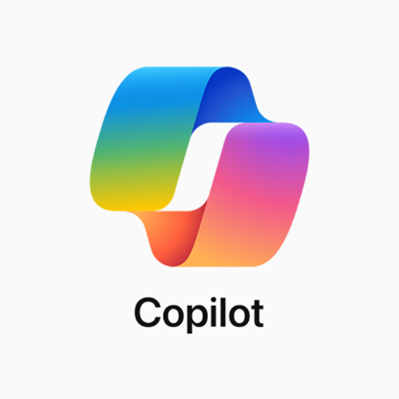

Copilot y Herramientas de Asistencia

Slide 2

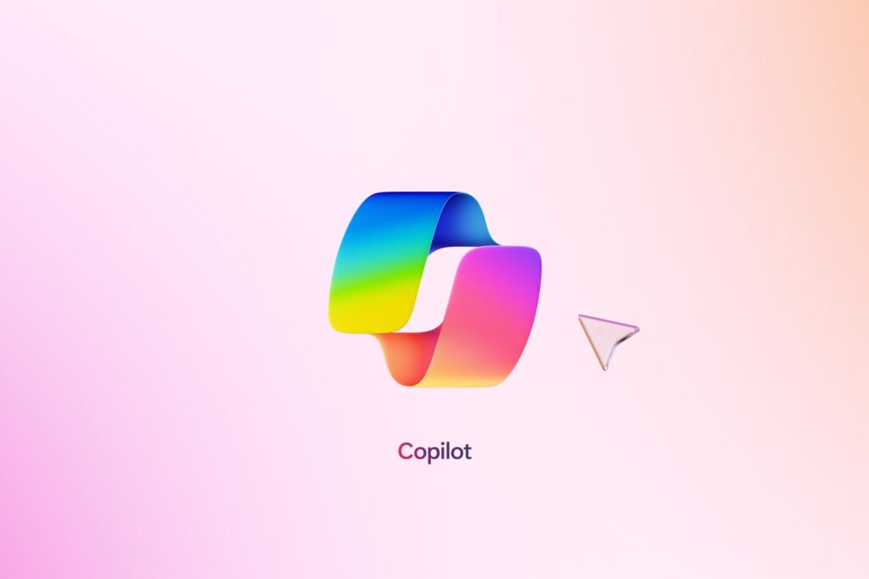
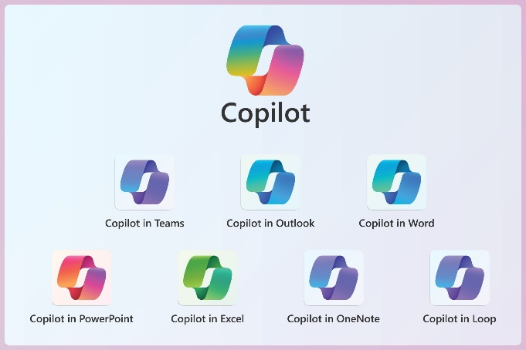
Copilot y herramientas similares
Herramientas similares a Copilot también aprovechan la IA para mejorar la experiencia de codificación. Algunas de ellas incluyen:
Tabnine: Un asistente de codificación que sugiere líneas de código basadas en la IA, mejorando la velocidad de desarrollo.
Kite: Otra herramienta de autocompletado impulsada por IA que sugiere líneas de código y ayuda a la documentación en múltiples lenguajes.
Codex (de OpenAI, el mismo núcleo que impulsa a Copilot): Codex puede generar código en diversos lenguajes, y es utilizado por Copilot para ofrecer sus sugerencias.
GitHub Copilot, desarrollado por GitHub en colaboración con OpenAI, es una herramienta de autocompletado de código basada en inteligencia artificial. Copilot sugiere líneas de código o funciones completas mientras escribes, utilizando el contexto de tu código actual. Su objetivo es aumentar la productividad de los desarrolladores, asistiendo en la generación automática de código, autocompletando funciones y proporcionando sugerencias.

Slide 3
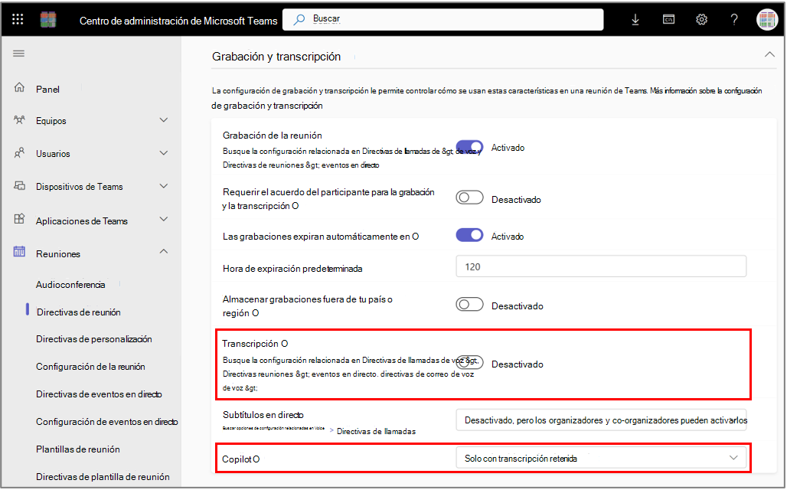
Configuración de Copilot
Instalación de GitHub Copilot:
Abre Visual Studio Code y dirígete a la pestaña de extensiones (ícono de cubo).
Busca "GitHub Copilot" en el Marketplace de VS Code.
Haz clic en "Instalar".
Iniciar sesión en GitHub:
Tras la instalación, Copilot te pedirá que inicies sesión en tu cuenta de GitHub. Haz clic en el botón de "Autenticación" y sigue los pasos para conectarte.
Habilitar GitHub Copilot:
Después de iniciar sesión, Copilot estará listo para utilizarse automáticamente en tus proyectos. Simplemente empieza a escribir en tu archivo de código y Copilot te comenzará a ofrecer sugerencias.
Configuración adicional:
Puedes ajustar las configuraciones de Copilot desde el menú de configuración de Visual Studio Code (en las opciones de la extensión). Aquí puedes cambiar el comportamiento de las sugerencias, por ejemplo, cuántas líneas deseas que prediga.

Slide 4

escritura de código Ventajas y limitaciones
Ahorro de tiempo:
Copilot sugiere automáticamente fragmentos de código, lo que reduce la necesidad de buscar ejemplos en línea o escribir código repetitivo manualmente.
Productividad mejorada:
Para tareas comunes (como manejar APIs, escribir pruebas unitarias o manipular estructuras de datos), Copilot puede generar soluciones rápidamente.
Aprendizaje continuo:
Copilot no solo es útil para programadores avanzados, sino también para aquellos que están aprendiendo. Puede mostrar ejemplos de código y ayudarte a entender cómo se construyen ciertas funcionalidades.
Compatibilidad con múltiples lenguajes:
Copilot soporta una amplia variedad de lenguajes, incluyendo Python, JavaScript, TypeScript, Go, Ruby, C++, entre otros.

Slide 5

Limitaciones
Calidad de las sugerencias:
Copilot a veces sugiere código que puede ser subóptimo o innecesariamente complejo. Siempre es necesario revisar y refactorizar las sugerencias antes de aceptarlas.
Seguridad y privacidad:
Dado que Copilot está entrenado en grandes cantidades de código público, puede sugerir fragmentos que incluyan errores de seguridad o que no sean apropiados para tu contexto.
Contexto limitado:
Copilot no siempre comprende la intención detrás de tu código. Puede generar sugerencias que no se ajustan completamente a la lógica o requisitos de tu aplicación.
Dependencia excesiva:
Aunque es una gran herramienta, confiar demasiado en Copilot puede llevar a una pérdida de habilidades fundamentales en programación. Es esencial que los desarrolladores continúen aprendiendo las bases del código en lugar de depender solo de las sugerencias automáticas.

Slide 6

mejorar el código generado
Revisión manual:
A pesar de que Copilot genera código funcional, es esencial revisar las sugerencias para asegurar que cumplen con los requisitos y estándares de calidad de tu proyecto.
Pruebas exhaustivas:
Las sugerencias de Copilot deben pasar por pruebas unitarias y funcionales para verificar que funcionen correctamente. Copilot puede generar código que "parece" correcto pero que puede tener fallos lógicos o de rendimiento.
Refactorización:
A veces, las sugerencias de Copilot pueden ser demasiado largas o complejas. Es buena práctica refactorizar el código generado para que sea más legible y eficiente. Por ejemplo, convertir bloques de código repetidos en funciones o métodos reutilizables.

Slide 7

Limitaciones adicionales
Aunque Copilot es una herramienta poderosa, tiene ciertas restricciones:
No entiende la intención completa: Si el proyecto es complejo o tiene reglas de negocio muy específicas, Copilot puede ofrecer sugerencias inapropiadas.
Código propietario: Dado que está entrenado en grandes cantidades de código público, sugiere soluciones que pueden estar vinculadas a repositorios con licencias restrictivas, por lo que siempre debe revisarse el código generado.

Slide 8

En resumen, GitHub Copilot es una excelente herramienta para acelerar el desarrollo, pero es esencial utilizarla con cuidado, revisando siempre el código sugerido y complementando su uso con las mejores prácticas de desarrollo.

